Slide 1

Повышение эффективности строительства и эксплуатации автомобильных дорог
Министр транспорта Российской Федерации
И.Е. ЛЕВИТИН
30 мая 2011 года

Slide 2
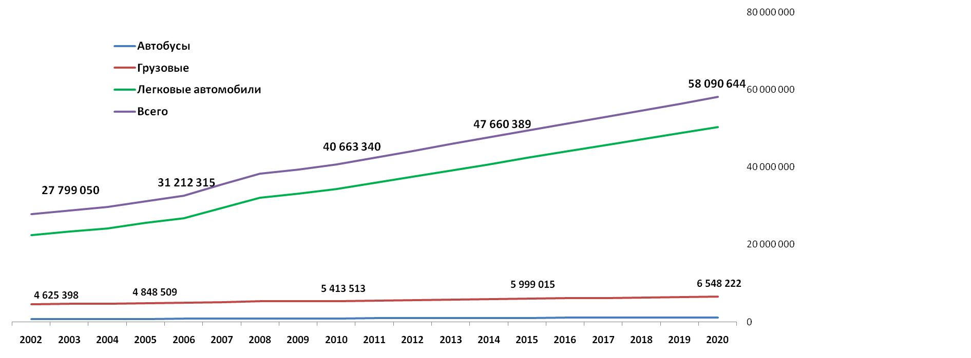
Количество автомобилей в Российской Федерации с прогнозом до 2020 года (ед.)
Рост с 2000 года по 2010 год в 1,6 раза, по 2015 год - в 2 раза
Источник: Росстат
2

Slide 3
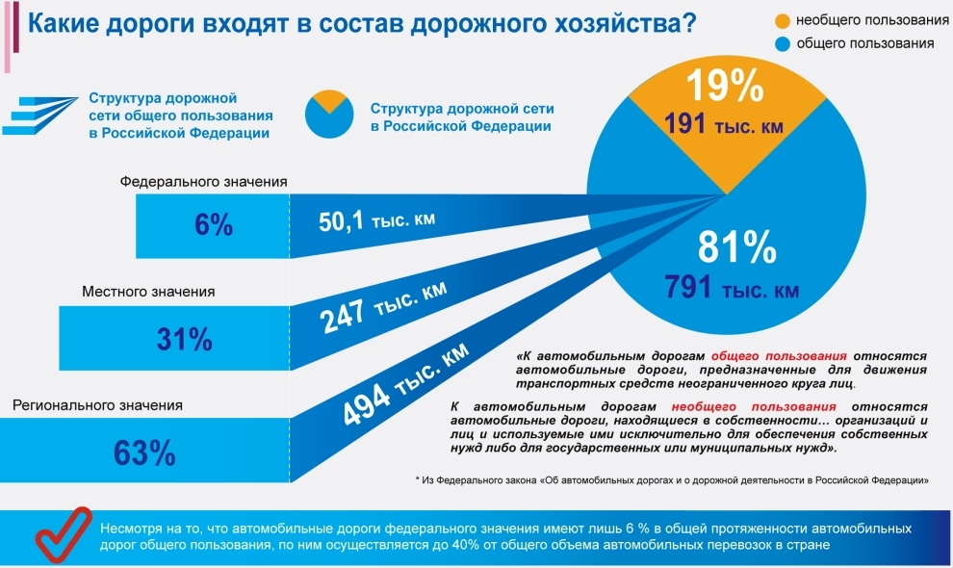
Автомобильные дороги Российской Федерации
3

Slide 4

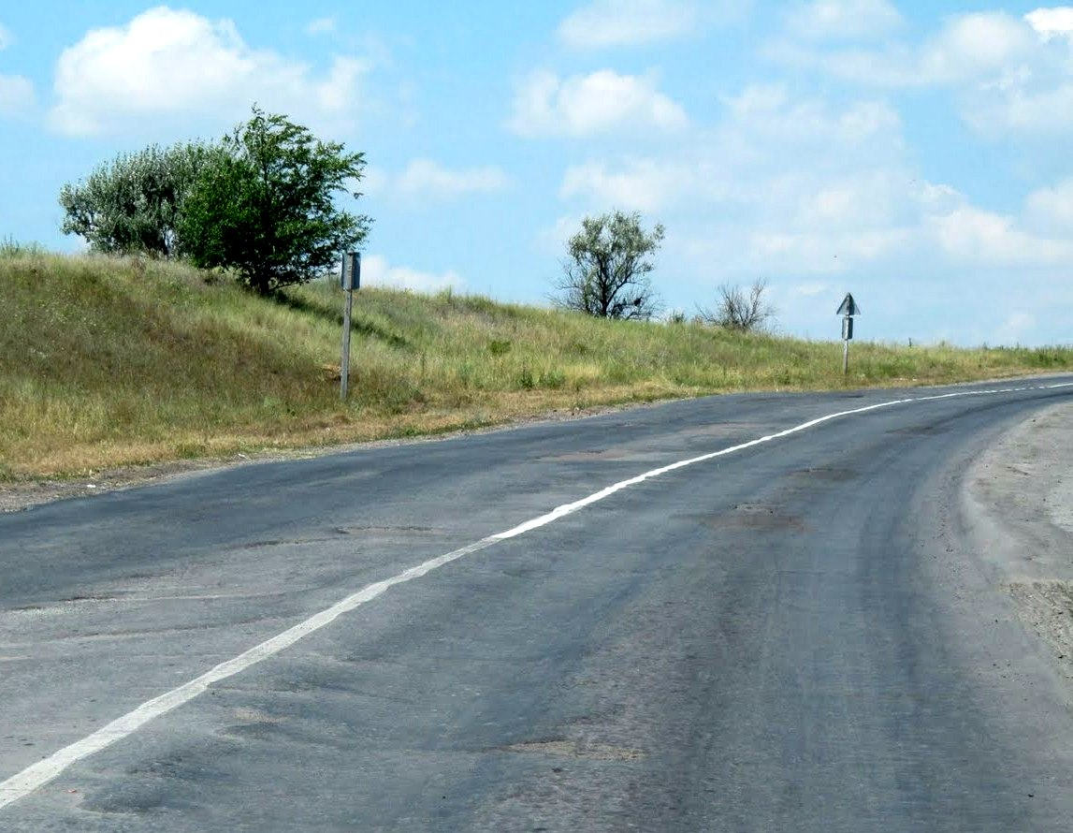

Соответствие дорожной сети требованиям
нормативных документов
Доля автомобильных дорог федерального значения, соответствующих нормативным требованиям
Свыше трети протяженности федеральных дорог и мостовых сооружений требуют увеличения прочностных характеристик из-за снижения сроков службы между ремонтами вследствие увеличения в составе транспортных потоков доли тяжелых автомобилей и автопоездов
39 %
Доля автомобильных дорог регионального значения, соответствующих нормативным требованиям
26 %
4

Slide 5
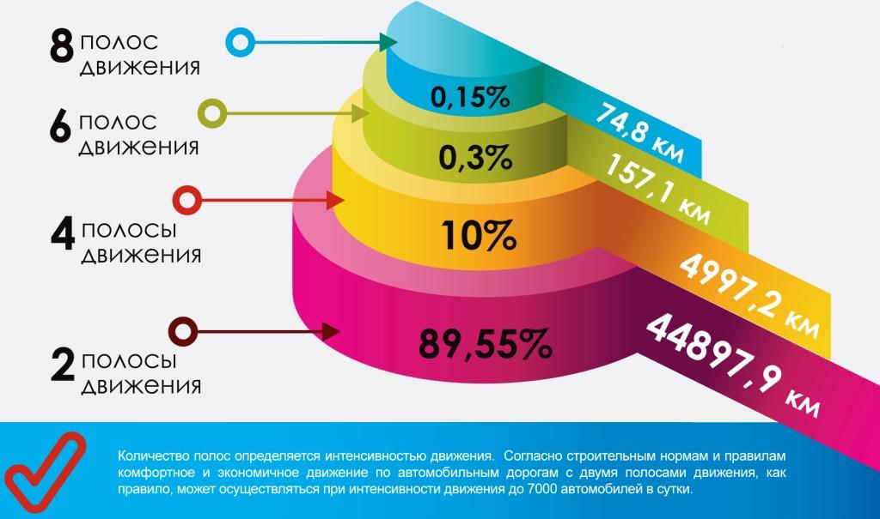
Дороги Российской Федерации
5

Slide 6
Итоги реализации программ строительства и реконструкции автомобильных дорог общего пользования в 2002 – 2010 годах
Досрочно в 2009 году завершена реализация ФЦП «Модернизация транспортной системы России (2002-2010 гг.)».
Построены и реконструированы 25,2 тысяч км автомобильных дорог (или 60 тыс.км в однополосном исчислении) , в том числе 4,9 тысячи км федеральных дорог и 20,3 тысяч км региональных и местных дорог.
Завершена программа строительства внеклассных мостовых и транспортных сооружений, построено 18 внеклассных мостов общей длиной более 18 км.
Введены в строй:
Обходы городов г. Сочи, Новосибирск, Красноярск, Иркутск и других.
Автодорога «Амур» Чита – Хабаровск.
Кольцевая Автомобильная Дорога г. Санкт-Петербурга.
Автодорога М-3 «Украина» от МКАД до Малого Московского кольца в Московском транспортном узле.
Транспортная развязка в г. Мытищи на автодороге М-8 «Холмогоры» в Московском транспортном узле.
Первый этап автомагистрали Западный скоростной диаметр в Санкт-Петербурге
6

Slide 7
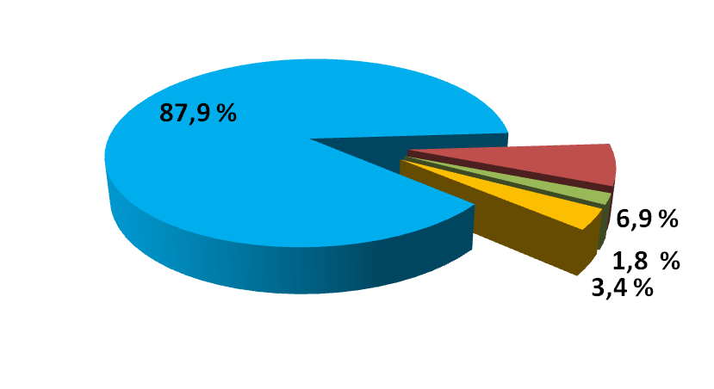
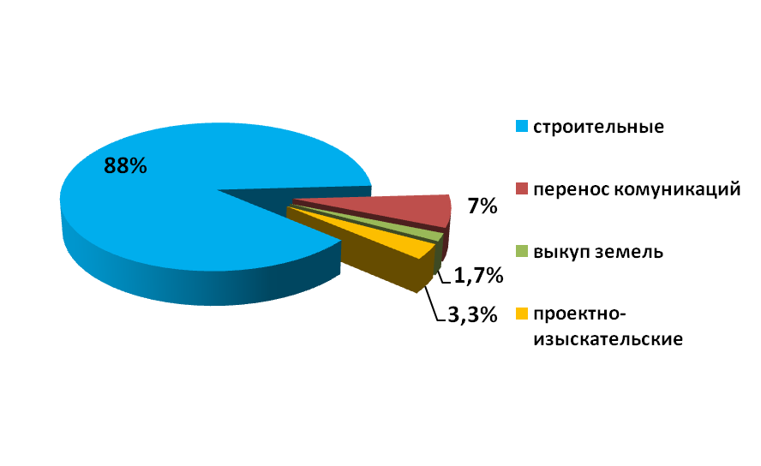
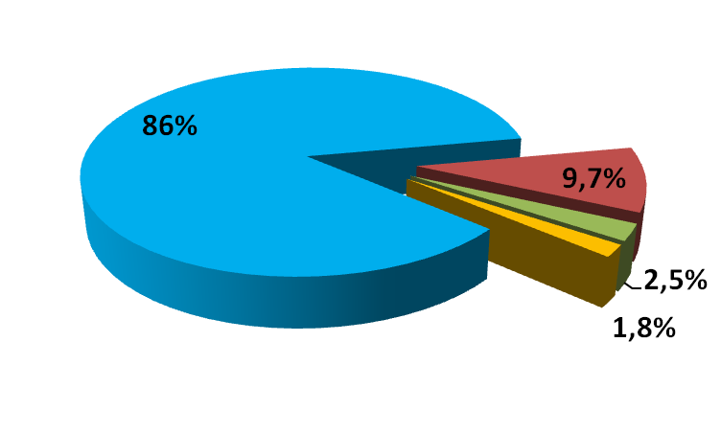
Направление расходования средств, выделенных на строительство и реконструкцию автодорог
2008 г.
2009 г.
2010 г.
7

Slide 8

Результаты деятельности Государственной транспортно-лизинговой компании на 1 мая 2011
С начала действия Программы ОАО «ГТЛК» активно сотрудничает с ОАО «КАМАЗ». У предприятий группы КАМАЗ закуплено 3405 ед. спецтехники. В 2010 году ОАО «ГТЛК» заняла второе место по количеству закупаемой техники после Министерства обороны РФ.
По программе льготного лизинга заключены договора на поставку более 500 единиц автобусов на общую сумму 1,3 млрд. рублей.
ОАО «ГТЛК» является партнером Группы ГАЗ. У предприятий Группы приобретено 632 единицы техники на общую сумму 1,8 млрд. рублей, в том числе 461 единицу автобусов различных типов.
В ноябре 2010 г. ОАО «ГТЛК» вышла на рынок городского электрического транспорта. С МУП «Метроэлектротранс» г. Волгограда был заключен договор на поставку 7 скоростных трамваев производства петербургского ОАО «ПТМЗ» на общую сумму свыше 420 млн. рублей (за счет средств привлеченных с финансового рынка).
Вся техника, предоставляемая ОАО «ГТЛК» потребителям в рамках программы льготного лизинга, оснащается бортовыми навигационно-связными терминалами системы ГЛОНАСС.
8

Slide 9
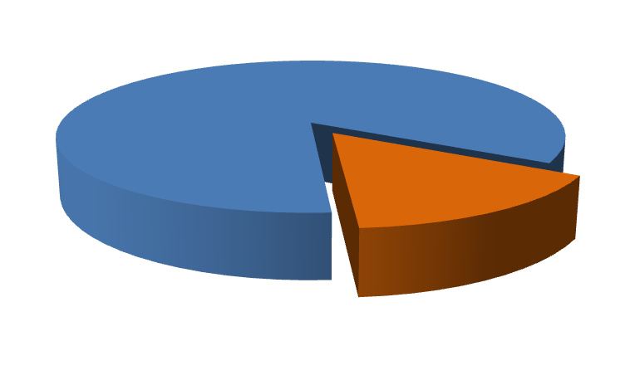
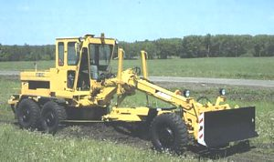
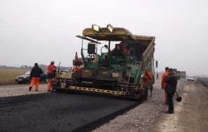
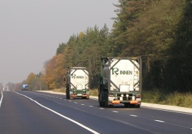
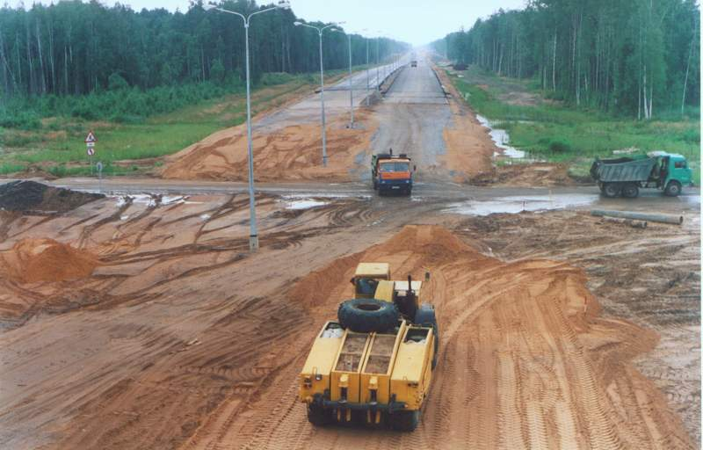
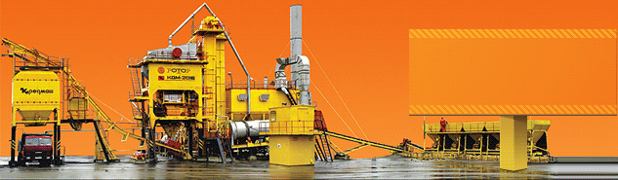
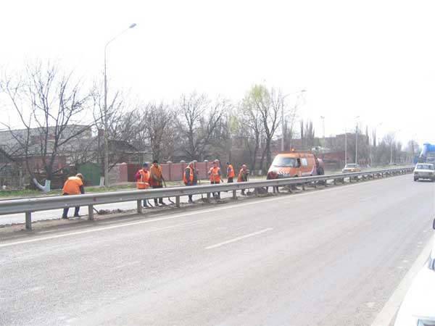
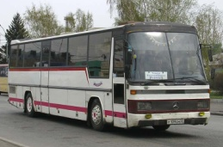
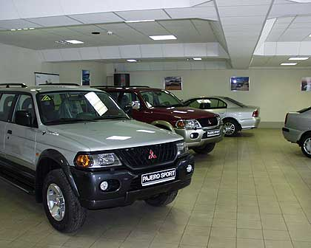
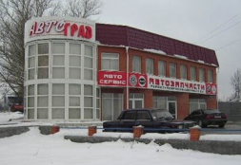
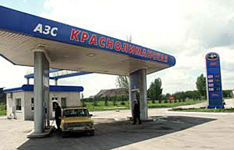
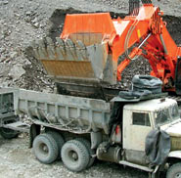
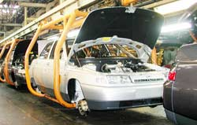
Доля в ВВП за 2009 продукции, объемов работ и услуг, произведенных в отраслях экономики, связанных с автодорожным комплексом, в ВВП Российской Федерации
Объем валового внутреннего продукта Российской Федерации
15,5 %
Грузовые и пассажирские перевозки автомобильным транспортом с учетом расходов на эксплуатацию личного автотранспорта (3233 млрд. руб.)
Подрядные работы по строительству и реконструкции автомобильных дорог (317 млрд. руб.)
Подрядные работы по ремонту и содержанию автомобильных дорог (195 млрд. руб.)
Производство и реализация дорожной техники и оборудования
Строительство и эксплуатация объектов дорожного сервиса
Производство и продажа автомобильного топлива и моторных масел (1382 млрд. руб.)
Производство и продажа автомобилей и запасных частей к ним (804 млрд. руб.)
Производство и реализация дорожно-строительных материалов
Страхование по договорам ОСАГО и другим (более 77 млрд. руб.)
9

Slide 10
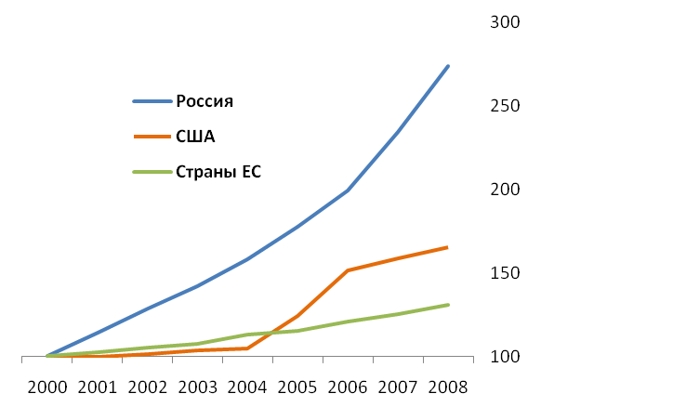
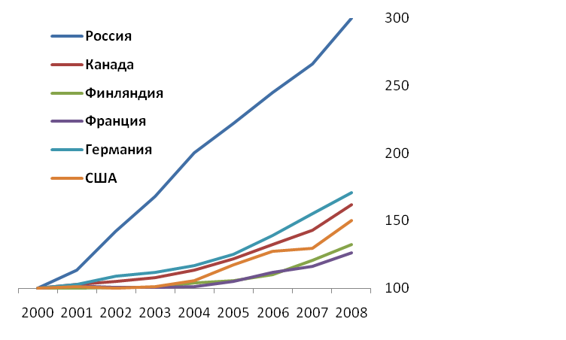
Показатели изменения индексов цен
в России и других странах
Сводные индексы цен на строительную продукцию (в % к 2000 г.)
Показатели изменения индексов цен производителей (в % к 2000 г.)
Источник информации: Росстат; Construction Project Bids, Inflation Trends and Material Availability. Joint Transportation Committee, J7E Washington State Department of Transportation,USA, October 14, 2008.
Источник информации: UNECE Statistical Division Database, compiled from national and international (CIS, EUROSTAT, IMF, OECD) official sources.
10

Slide 11
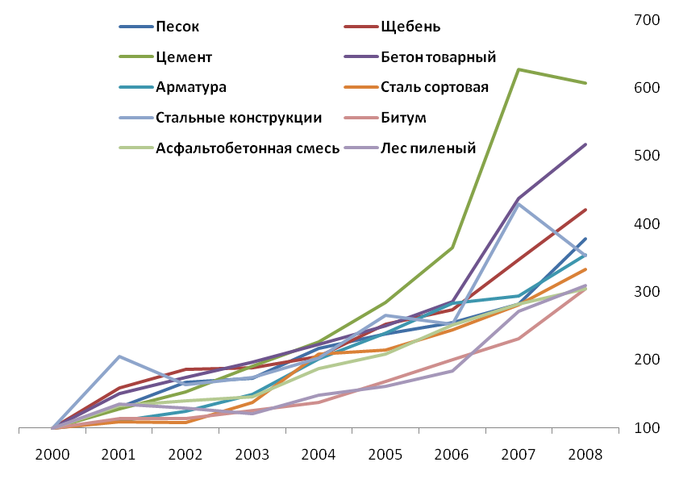
Индексы цен приобретения основных видов материалов строительными организациями в России (в % к 2000 г.)
Источник информации: Росстат
11

Slide 12
Переход на финансирование дорожного хозяйства из дорожных фондов
Прогнозируемый объем дорожных фондов | Объем финансирования 2011 года | 2012 год | 2013 год | 2014 год
Объем Федерального дорожного фонда | 363 420,1 | 358 906,8 | 427 312,5 | 450 821,1
Дорожные фонды субъектов Российской Федерации | (~280 000) | 373 117,0 | 441 914,0 | 465 814,0
Стабильность ассигнований на цели ремонта и содержания дорог.
Возможность гарантированного финансирования заключенных контрактов на дорожные работы.
Повышение гибкости и оптимизация реализации программ дорожных работ в связи с гарантированным переносом неиспользованных остатков ассигнований на очередной год.
Расширение использования механизмов долгосрочных контрактов на строительство, ремонт и содержание дорог и «контрактов жизненного цикла» в целях повышения качества и долговечности автомобильных дорог.
Прозрачность бюджетных расходов.
Образование стимулов у органов управления дорожным хозяйством для повышения эффективности бюджетных расходов, поиска неналоговых источников финансирования.
Приведение транспортно-эксплуатационного состояния дорог в соответствие с нормативными требованиями, а также поэтапное расширение дорожной сети.
Активное участие пользователей дорог в процессе контроля качества предоставляемых «дорожных» услуг.
12

Slide 13
Долгосрочные контракты
Первым шагом к этому сложному механизму являются долгосрочные контракты на содержание автомобильных дорог на 5 лет.
Заключены 30-ти летние концессионные соглашения на строительство и эксплуатацию:
Обхода города Одинцово»;
«головного» участка «Москва – Санкт-Петербург»;
транспортной развязки на 56 км автодороги М-9 «Балтия».
По этим соглашениям частные инвесторы (концессионеры) вкладывают 47 млрд.руб.
Готовятся долгосрочные соглашения на проектирование, реконструкцию и содержание по дорогам:
М-1 «Беларусь»,
М-4 «Дон»,
М-8 «Холмогоры» на территории Московского транспортного узла.
13

Slide 14

Экология
14

Slide 15

Законодательная деятельность
принят федеральный закон «Об автомобильных дорогах»
принят федеральный закон «О государственной компании «Российские автомобильные дороги».
Правительством Российской Федерации утверждены нормативы денежных затрат и их расчета на содержание и ремонт федеральных дорог.
15

Slide 16
Из полномочий в сфере утверждения строительных нормативов
Минтранс
задачей и функцией в области технической политики было полномочие разрабатывать, согласовывать и утверждать технические нормативы, в том числе отраслевые инструкции, правила, положения, нормы и стандарты.
Существовала обязательная ведомственная экспертиза, проводимая ФГУ «Росдорэкспертиза». Ее задачей было не только проверка на безопасность, но и технико-экономической эффективности предлагаемых проектных решений
ДО 2005 года
С 2005 года
Росавтодор осуществляет полномочие по:
организации соответствия состояния дорог установленным правилам и стандартам.
Минрегион осуществляет следующие полномочия:
5.2. самостоятельно принимает федеральные градостроительные нормативы и правила в области градостроительства, проектирования и инженерных изысканий в области градостроительства;
16

Slide 17
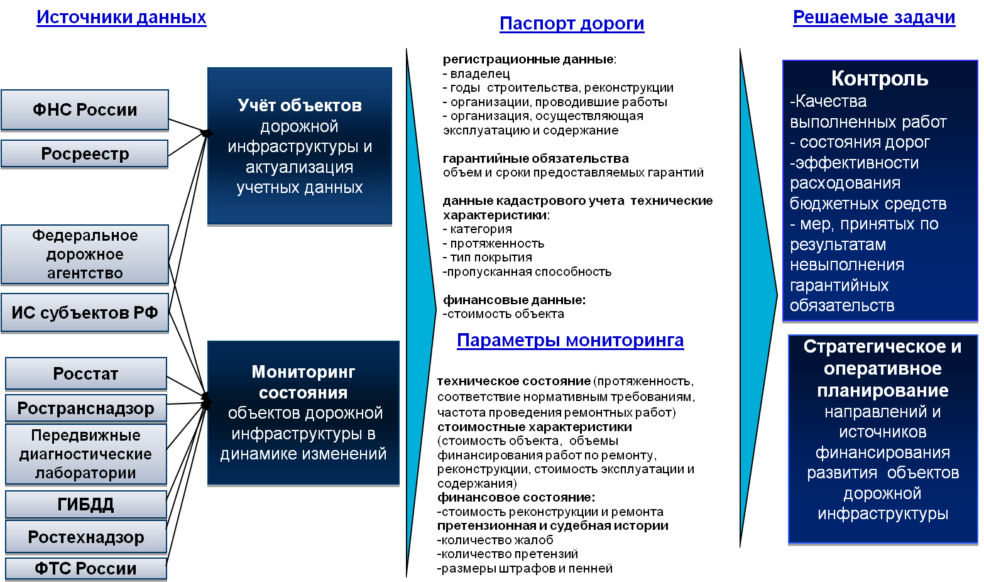
Подсистема управления объектами дорожной инфраструктуры автоматизированной информационно-аналитической системы регулирования транспортного комплекса (АСУ ТК)
17

Slide 18
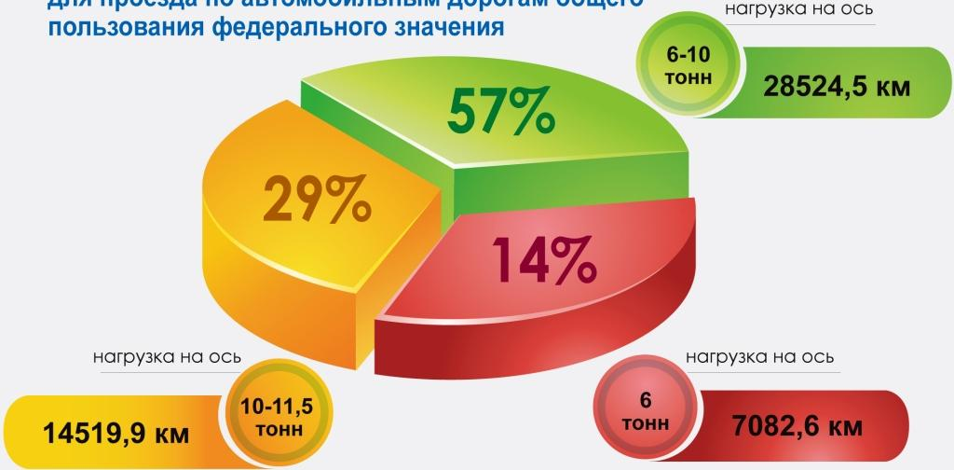
Соотношение дорог, допускающих различные нагрузки на ось транспортного средства, предельно допустимых для проезда по федеральным автодорогам общего пользования
18

Slide 19
Схема проведения весового контроля транспортных средств при осуществлении внутирироссийских перевозок
19

Slide 20
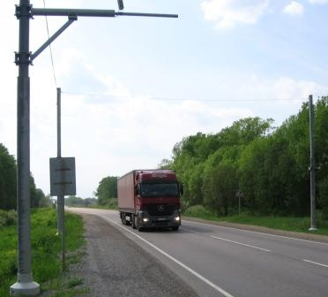
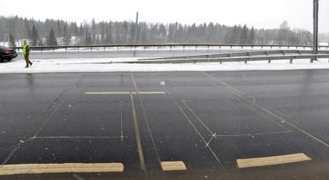
Экспериментальная скоростная система весового и габаритного контроля СВК «Скорость»
В октябре 2009 года в Тверской области, вблизи города Ржев, на 225 км автодороги Федерального значения «М-9 «Балтия» произведен монтаж экспериментальной скоростной системы весового и габаритного контроля СВК «Скорость».
Измерение параметров производится на скорости до 140 км/час без торможения потока.
Пакет результатов измерений передается по оптоволоконному или беспроводному каналам связи (Wi-Fi, GPRS или спутник)
Отображение информации о прошедших ТС в реальном времени:
  дата и время проезда
  распознанный номер
  скорость движения
  полная масса ТС
  осевые нагрузки
  межосевые расстояния
  изображение ТС
20

Slide 21
ДОПОЛНИТЕЛЬНЫЕ
СЛАЙДЫ
21

Slide 22
Расчет потерь бюджета при существующей системе весового контроля
 | Наименование показателей | Сумма штрафа по статье 12.21.1 | Показатели проведнения весового контроля Ространснадзором на СПВК |  |  |  | Единицы измерения
 |  |  | 2008 г. | 2009 г. | 2010 г. | ИТОГО за 2008 - 2010 гг.
1 | Выявлено нарушений |  | 13 295 | 17 543 | 70 862 | 101 700 | ед.
2 | Составлено актов взвешивания |  | 9 454 | 14 235 | 25 383 | 49 072 | ед.
3 | Принято Госавтоинспекцией |  | 3 045 | 9 354 | 20 868 | 33 267 | ед.
4 | Взыскано в бюджет |  | 6 | 17 | 39 | 62 | млн. руб.
5 | Расчетная сумма недополученных средств бюджета | на водителя до 2,0 тыс. руб. | 25 | 33 | 132
 |  | на должностное лицо до 20,0 тыс. руб. | 221 | 292 | 1 178
 |  | на юридическое лицо до 500,0 тыс. руб. | 5 684 | 7 500 | 30 294
 |  | Итого | 5 924 | 7 807 | 31 565 | 45 295 | млн. руб.
Расчетная сумма недополученных средств бюджета за период 2008 – 2010 годы составила 45,295 млрд. рублей
22

Slide 23
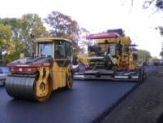
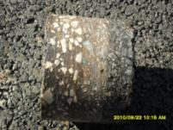
Использование прогрессивных органических вяжущих материалов
В 2009-2010 г.г. приняты следующие документы по вопросам использования современных органических вяжущих материалов
ГОСТ Р «Вяжущие полимерно-битумные дорожные на основе блоксополимеров типа стирол-бутадиен-стирол. Технические условия». Принят и введен в действие постановлением Госстандарта России. .
Рекомендации по методам испытаний вязких нефтяных дорожных битумов…. ОДМ 218.7.001-2008, ОДМ 218.7.002-2008, ОДМ 218.7.003-2008, ОДМ 218.7.004-2008 и т.д.
В настоящее время проводятся интенсивные исследования по поиску более эффективных материалов, позволяющих существенно повысить сроки службы асфальтобетонных покрытий.
Одно из главных направлений таких работ – улучшение структуры и свойств битума, который является одним из основных компонентов асфальтобетона. Радикальным способом решения этой проблемы является повышение качества битума за счет регулирования его характеристик путем применения различных модифицирующих добавок
Использование современных органических вяжущих материалов обеспечивает:
увеличение межремонтных сроков дорожного покрытия;
увеличение устойчивости битума к процессам старения;
улучшение физико-механических показателей асфальтобетона;
снижение затрат на содержание и ремонт асфальтобетонных покрытий.
Суммарный эффект от применения прогрессивных органических вяжущих материалов в 2009-2010 составил около 120 млн.руб при использовании на более чем 900 км отремонтированных автомобильных дорог

Slide 24
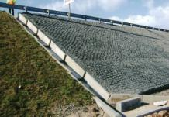
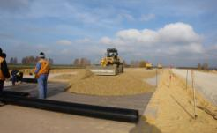
Использование геосинтетических материалов на сети федеральных автомобильных дорог по результатам реализации Плана НИОКР Росавтодора
В 2009-2010 приняты следующие документы по вопросам использования геосинтетических материалов:
ОДМ 218.5.001-2009 Методические рекомендации по применению геосеток и плоских георешёток для армирования асфальтобетонных слоёв усовершенствованных видов покрытий при капитальном ремонте и ремонте автомобильных дорог;
ОДМ 218.5.003-2010 Рекомендации по применению геосинтетических материалов при строительстве и ремонте автомобильных дорог и т.д
Использование геосинтетических материалов обеспечивает:
повышение долговечности дорожной конструкции;
увеличение межремонтных сроков;
сокращение сроков строительства;
снижение стоимости проекта.
Суммарный эффект от использования геосинтетических материалов в 2009-2010 составил около 100 млн.руб при объеме использования 1,5 млн. м²

Slide 25
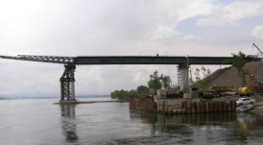
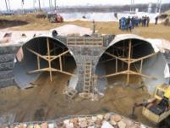
Использование прогрессивных технологий строительства, реконструкции, ремонта и содержания искусственных сооружений
В 2009-2010 г.г. приняты следующие документы по вопросам использования прогрессивных мостовых технологий:
ОДМ 218.4.003-2009. Рекомендации по объединению металлических балок с монолитной железобетонной плитой посредством непрерывных гребенчатых упоров в сталежелезобетонных пролетных строениях мостов.
ОДМ 218.2.002 -2009. Методические рекомендации по применению современных материалов в сопряжении дорожной одежды с деформационными швами мостовых сооружений.
ОДМ 218.4.002-2009. Рекомендации по защите от коррозии конструкций эксплуатируемых на автомобильных дорогах Российской Федерации мостовых сооружений, ограждений и дорожных знаков и т.д.
Использование прогрессивных мостовых технологий обеспечивает:
повышение долговечности дорожной конструкции;
увеличение межремонтных сроков;
сокращение сроков строительства;
снижение стоимости проекта.
Суммарный эффект от применения прогрессивных мостовых технологий в 2009-2010 составил около
140 млн.руб при строительстве, реконструкции, ремонте и содержании около 300 сооружений

Slide 26
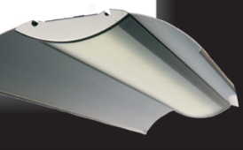
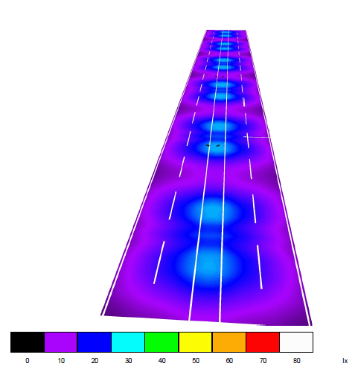
Использование ресурсосберегающих технологий
Внедрение светодиодного освещения на сети федеральных автомобильных дорог
Отраслевая дорожная методика по вопросам использавания светодиодного освещения на сети федеральных автомобильных дорог находится в стадии разработки в рамках Плана НИОКР в Росавтодоре
Светодиодные лампы предназначены для основного освещения автомобильных дорог в населенных пунктах, мест концентрации ДТП, пересечений автомобильных дорог в одном и разных уровнях и т.д..
Использование прогрессивных систем освещения автомобильных дорог позволяет:
Снижение количества ДТП в местах установки.
Излучение светодиодов максимально точно воспроизводит дневной солнечный спектр и не содержит вредных ультрафиолетовых линий в отличие от люминесцентных ламп.
Светодиоды не содержат никаких вредных веществ.
Большой срок службы (от 50 тысяч часов).
Сокращение затрат на электроэнергию до 50%.
Суммарный эффект от применения прогрессивных систем освещения с использованием светодиодов
в 2009-2010 составил около 25 млн.руб при использовании на 30 участках автомобильных дорог

Slide 27
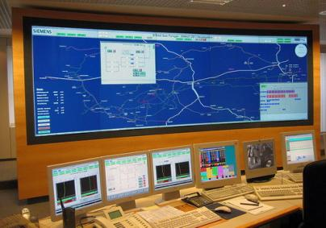
Создание интеллектуальных транспортных систем
Международные нормы:
ISO – международная организация по стандартизации (ISO – International Organization of Standartization), где сфера ИТС регулируется техническим комитетом 204 (Technical Committee 204 – Intelligent Transport Systems);
CEN – европейского комитета по стандартизации (CEN – European Committee for Standartization), где сфера ИТС регулируется техническим комитетом 278 (Technical Committee 278 – Road Transport and Traffic Telematics)
На текущий момент в России ИТС как таковая не регламентируется ни одним государственным стандартом. Отсутствуют стандарты, регулирующие отношения в области информации, коммуникаций и систем управления наземными транспортными средствами в городе и в сельской местности, включая организацию дорожного движения, общественный транспорт, коммерческий транспорт, аварийные службы и коммерческие услуги в области ИТС.
По плану НИОКР 2009г. Росавтодора разработана
«Концепция создания интеллектуальной транспортной системы на автомобильных дорогах федерального значения»
(с января 2010 г. находится на общественном обсуждении)
Цели создания ИТС, обозначенные в Концепции:
Повышение эффективности управления транспортно-дорожным комплексом (региона, города, дорожной сети) в параметрах обеспечения требуемого уровня безопасности и организации дорожного движения за счет применения комплекса автоматизированных информационных управляющих подсистем, функционально и технически объединенных в ИТС.
Достижение требуемого уровня мобильности населения, повышения качества его жизни путем обеспечения гарантированной надежности, безопасности, устойчивости, адаптивности и эффективности функционирования транспортно-дорожного комплекса.
Обеспечение заданного качества контроля за состоянием дорожной сети за счет применения аппаратных средств контроля, являющихся составной частью ИТС.

Slide 28
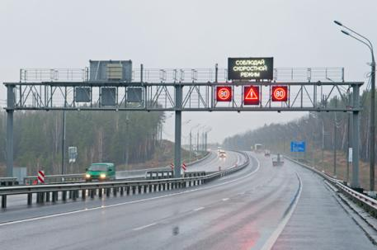
Внедрение интеллектуальной транспортной системы
на платных участках автодороги М-4 «Дон»
Для всех платных участков разработан комплексный проект интеллектуальной транспортной системы автомобильной дороги М-4 «Дон» с эксплуатацией на платной основе, от Москвы через Воронеж, Ростов-на-Дону, Краснодар до Новороссийска (Краснодарский край, Московская, Тульская, Липецкая, Воронежская и Ростовская области).
Основные цели внедрения ИТС:
безопасное управление транспортными потоками;
оптимизация затрат на содержание дороги;
повышение уровня безопасности и комфортности движения;
предупреждение дорожно-транспортных происшествий;
организация оптимальной системы взимания платы по участкам;
организация своевременных мер медицинской помощи при ДТП;
быстрое реагирование и четкое взаимодействие всех служб по спасению граждан в авариях и ДТП;
организация мер по обеспечению комфортности движения;
представление информационных услуг СМИТВ, Радио, Интернет связи, системы «Глонасс» участникам движения
Это первая в России система полномасштабного информирования водителей.

Slide 29
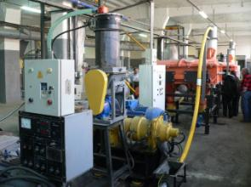
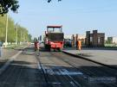
Использование модификатора асфальтобетона на основе применения нанотехнологий
Внедрение модификатора асфальтобетона на основе применения нанотехнологий на сети федеральных автомобильных дорог осуществляется на основании стандарта организации, согласованного Росавтодором
Универсальный модификатор асфальтобетонов «Унирем» представляет собой сыпучий композиционный материал на основе активного порошка дискретно девулканизованной резины, получаемого методом высокотемпературного сдвигового измельчения из отработанных автопокрышек отечественного производства.
Модификатор «Унирем» применяется при производстве любых типов асфальтобетонов «сухим способом» (т.е. не требует приготовления полимернобитумного или резинобитумного вяжущего).
Преимущества модификатора «Унирем»
Дорожные покрытия, модифицированные «Унирем», относятся к материалам повышенной долговечности и характеризуются повышенной водостойкостью, сдвигоустойчивостью, повышенной устойчивостью к трещинообразованию и колееобразованию, высокой стойкостью к циклическим деформациям при положительных и отрицательных температурах.
Использование модификатора асфальтобетона на основе применения нанотехнологий дало на практике экономический эффект более 50 млн.руб

Slide 30
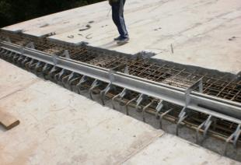
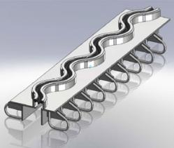
Применение прогрессивных конструкций деформационных швов для искусственных сооружений
В 2009 году был принят документ по
вопросам использования деформационных
швов для искусственных сооружений :
Методические рекомендации по применению
современных материалов в сопряжении дорожной одежды с деформационными швами мостовых сооружений
ОДМ 218.2.002 -2009
Деформационные швы мостовых сооружений на автомобильных дорогах предназначены для компенсации горизонтальных перемещений концевых участков пролетных строений. Основные функции деформационных швов - жесткая анкеровка и обеспечение водонепроницаемости. Наиболее удачно эти функции сочетаются в однопрофильных деформационных швах «Maurer».изготавливаемые во Владимирском филиале ФГУП «РОСДОРНИИ»
Достоинства
- повышение эксплуатационной надёжности и сроков службы мостового полотна;
- устойчивость к воздействию нагрузок от транспортных средств;
- повышение уровня комфорта при проезде по мостовому полотну;
- снижение затрат на содержание конструкций шва
Суммарный эффект от применения прогрессивных конструкций деформационных швов
в 2009-2010 составил около 50 млн.руб при использовании на 37 участках автомобильных дорог

Slide 31
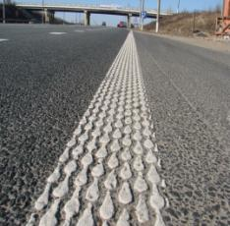
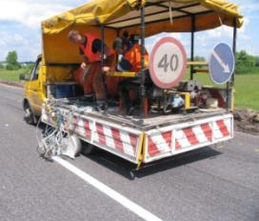
Использование прогрессивных технологий для разметки автомобильных дорог
В последние годы достигнуты значительные успехи в разработке и применении прогрессивных машин и материалов для разметки автомобильных дорог.
Особенно заметными являются разработки в области новых разметочных материалов, обладающих высокими эксплуатационными свойствами. Можно отметить инновационный подход к разработке рецептуры термопластика.
Совершенствование лакокрасочных материалов для разметки осуществлялось в направлении повышения их износоустойчивости, улучшения светотехнических характеристик и повышения сцепных свойств.
Так же в настоящее время ведется внедрение технологии устройства вертикальной разметки из пластиковых панелей на барьерных ограждениях.
Достоинства
- снижение времени нанесения разметки;
- улучшение адгезии применяемых материалов;
- увеличение функциональной долговечности разметки;
- обеспечение безопасности движения;
- снижение стоимости материалов
Суммарный эффект от применения прогрессивных материалов для разметки в 2009-2010 составил около 60 млн.руб при использовании на 36 участках автомобильных дорог

Slide 32
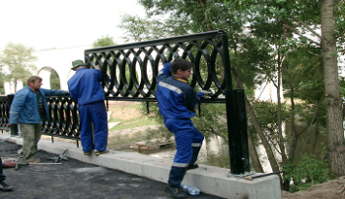
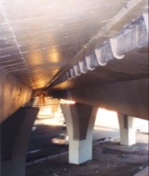
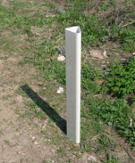
Использование прогрессивных композиционных материалов
Использование осуществляется на основе:
«Рекомендаций по использованию эффективных композиционных материалов при обустройстве мостовых сооружений»;
«Рекомендации по применению ударобезопасных направляющих устройств из композиционных материалов на автомобильных дорогах общего пользования»
Прогрессивные композиционные материалы используются на сети федеральных автомобильных дорог для изготовления перильных ограждений на мостах и пешеходных переходах, водоотводных лотков и ударобезопасных сигнальных столбиков.
Преимущества композиционных материалов
Преимущества для перильных ограждений:
- малая масса, низкие транспортные и монтажные затраты;
неподверженность коррозии и воздействию агрессивной среды;
долговечность;
- электробезопасность, ударобезопасность, вандалоустойчивость;
- прочность на уровне конструкционных сталей.
Преимущества для водоотводных лотков:
- малая масса: возможность монтажа в стесненных условиях без грузоподъемных механизмов;
- не подверженность коррозии, стойкость к кислотам, щелочам, противогололедным реагентам и т.п.;
- низкие затраты на эксплуатацию и обслуживание;
- малое гидравлическое сопротивление и низкая склонность к заиливанию.
Преимущества для ударобезопасных сигнальных столбиков:
- безопасность при наезде транспортного средства за счет малых инерционности и твердости столбиков;
- высокая гибкость: восстанавливают форму после неразрушающего нагружения;
стойкость к воздействию кислот, щелочей, противогололедных реагентов;
долговечность;
- малая масса: низкие затраты при транспортировке и монтаже.
32

Slide 33
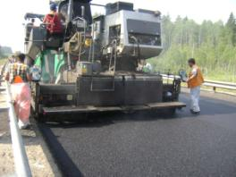
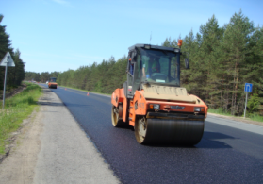
Использование прогрессивных технологий для устройства тонкослойных дорожных покрытий
В 2009-2010 г.г. Росавтодором согласованы
следующие стандарты организаций по
вопросам устройства тонкослойных
дорожных покрытий:
СТО 34390716.017-2009
Дороги автомобильные общего пользования. Смеси горячие битумоминеральные для устройства тонкослойных покрытий. Технические условия
СТО 34390716.018-2009
Дороги автомобильные общего пользования. Тонкослойные покрытия из горячих битумоминеральных смесей. Технология устройства.
СТО 34390716.016-2009
Дороги автомобильные общего пользования. Эмульсия битумно-латексная катионная для устройства тонкослойных покрытий из горячей битумоминеральной смеси. Технические условия.
Тонкослойные покрытия применяются в качестве фрикционных слоев, слоев гидроизоляции и износа на асфальтобетонных и цементобетонных покрытиях, а также для устранения колейности асфальтобетонных покрытий
Достоинства
увеличение срока службы покрытия;
хорошая адгезия к нижележащему слою покрытия;
гидроизоляция дорожной одежды сверху;
низкий уровень шума за счет однородной структуры.
Суммарный эффект от применения прогрессивных технологий по устройству тонкослойных дорожных покрытий
в 2009-2010 г.г. составил около 35 млн.руб при использовании на 64 участках автомобильных дорог

Slide 34
Основные направления инновационной деятельности в дорожном хозяйстве
Снижение финансовых и энергетических затрат в дорожном хозяйстве.
Повышение качества дорожных работ на основе разработки документов технического
регулирования, в том числе в рамках Таможенного союза.
Повышение надежности работы дорог в сложных природных условиях.
Улучшение обеспечения доступа инвалидов к объектам дорог.
Формирование системы управления внедрением инноваций и другие.
Внесены в Росстандарт - 8 национальных стандартов.
Введены в действие 10 отраслевых методических документов.
Освоены инновации, в том числе в следующих областях:
    26 новых технологий в области дорожных одежд,
    34 новых вида машин и механизмов,
    41 новая технология в строительстве и ремонте мостов,
    23 новые технологии в автоматизированных системах управления,
    21 энергосберегающая технология при обустройстве дорог,
    19 новых видов добавок к битуму.
Применение новых композиционных материалов на мостах и путепроводах.
Внедрение диспетчерских навигационных систем на базе «Глонасс».
Разработка применения «Глонасс» при изысканиях, проектировании и строительстве.
34

Slide 35
Инновации в дорожном хозяйстве:
повышение надежности работы автомобильных дорог федерального значения в сложных природных условиях
Резко возросший объем перевозок тяжеловесных грузов для строительства и иной экономической деятельности в регионах, характеризующихся наличием опасных природных явлений, в том числе Северного Кавказа, Черноморского побережья, Приморья оказывает необратимое негативное воздействие на состояние автомобильных дорог, на устойчивость функционирования дорожной сети.
Активизированы исследования поведения дорожных конструкций в сложных природных условиях;
Разработаны рекомендации:
  по расчету устойчивости оползнеопасных склонов и откосов;
  по мониторингу и обследованию устойчивости и надёжности;
  по выполнению работ по содержанию подпорных стен и удерживающих сооружений на оползневых участках;
  по мониторингу колееобразования на реконструируемых федеральных дорогах Южного федерального округа;
  по созданию для этих целей станций долгосрочных наблюдений.
Необходимо:
Внести поправки в законодательство для определения Ространснадзора, как единого органа весового и иного транспортного контроля на автодорогах Российской Федерации, в том числе на передвижных постах весового контроля.
Внести в КоАП поправки об обязанности органов внутренних дел рассматривать дела об административных правонарушениях за нарушения правил перевозки крупногабаритных и тяжеловесных грузов в случае фиксации правонарушения автоматическими специальными техническими средствами, имеющими функции фото- и киносьемки, видеозаписи, или средствами фото- и киносъемки, видеозаписи.
35

Slide 36
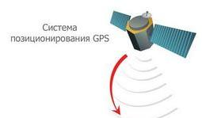
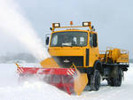

Инновации в дорожном хозяйстве:
внедрение навигационной спутниковой системы ГЛОНАСС
Применение Глонасс позволяет:
повысить эффективность контроля за целевым использованием бюджетных средств, выделенных в рамках государственных контрактов;
обеспечить своевременность снегоочистки дорог и ликвидации последствий сложных природных процессов;
обеспечить контроль нарушений правил пользования дорогами при перевозке групногабаритных и тяжеловесных грузов и т.д.;
обеспечивает прозрачность контрактов на содержание дорог.
На 249 км снежный занос.
Вы ближайший экипаж. Прошу
срочно отправляться туда.
Вам в помощь направлены машины с км. 267 и км. 230
36

Slide 37


Инновации в дорожном хозяйстве:
повышение доступности транспортных услуг для маломобильных групп населения
Пример внедрения: пешеходные переходы в разных уровнях, иные пешеходные объекты оснащаются пандусами для инвалидных колясок
км 362 федеральной дороги М-7 «Волга»
Завершена разработка отраслевых методических рекомендаций по проектированию мероприятий по обеспечению доступа инвалидов к объектам дорожного хозяйства
37

Slide 38

Транспортно-эксплуатационное состояние сети
автомобильных дорог федерального значения
Доля автомобильных дорог федерального значения, обслуживающих движение в режиме перегрузки
Около 15 % мостовых сооружений на автомобильных дорогах федерального значения – в неудовлетворительном состоянии. Из них на 148 сооружениях состояние не может быть доведено до нормативных требований проведением капитального ремонта (ремонтонепригодные мосты)
В 2010 году более 46 тыс. населенных пунктов не обеспечены круглогодичной связью с дорожной сетью общего пользования по автомобильным дорогам с твердым покрытием
Количество полос движения
на автомобильных дорогах
федерального значения
38

Slide 39

Направление расходования средств, выделенных на строительство и реконструкцию автодорог
39

Slide 40
Классификация дорог
Классы и категории улично-дорожной сети в Российской Федерации
Доли суммарной протяженности и суммарного пробега транспорта по различным категориям улиц и дорог урбанизированных территорий США (2000 г.)
Транзитные магистрали:
1. Скоростные дороги.
2. Магистрали повышенных скоростей движения:
без регулирования движения;
с координированным движением.
II. Городские магистрали:
1. С преимущественным движением пассажирского транспорта.
2. С преимущественным движением грузового транспорта.
3. Со смешанным движением.
III. Главные улицы:
1. Города.
2. Района.
IV. Въезды в город.
V. Районные магистрали:
1. С преимущественным движением пассажирского транспорта.
2. С преимущественным движением грузового транспорта.
3. Со смешанным движением.
40

Slide 41

Динамика изменения стоимости асфальта и бетона, %
41

